Slide 1

Ferramenta para análise da qualidade de códigos PHP
Leonardo Vilarinho Correia de Souza
Orientador: Prof. Dr. Ailton L. D. Siqueira Junior
Ituiutaba, 2017

Slide 2
O que é um bom sistema?
Escalável
Código limpo
Abordagem SOLID
(S) Responsabilidade única (MARTIN; MICAH, 2006)
(O) Aberto fechado (MEYER, 1989)
(L) Princípio de Liskov (LISKOV; WING, 1994)
(I) Segregação de interface (MARTIN, 1996c)
(D) Injeção de dependência (MARTIN, 1996d)
<número>
Notes:
<número>

Slide 3
Dos padrões, até as métricas!
Analisam uma entrada e retorna um número. (SCHNEIDEWIND, 1997)
Linhas de código (MEIRELLES, 2013)
Complexidade (MCCABE, 1976)
Falta de coesão (ANICHE, [s.d.])
Acoplamento eferente (MARTIN; MICAH, 2006)
Acoplamento aferente (MARTIN; MICAH, 2006)
<número>

Slide 4
Minerando dados...
Controladores de versão trazem ouro! (BALL; KIM; SIY, 1997)
Bugs no código
Produtividade
Código escrito
Código destruído
Instabilidade
<número>

Slide 5
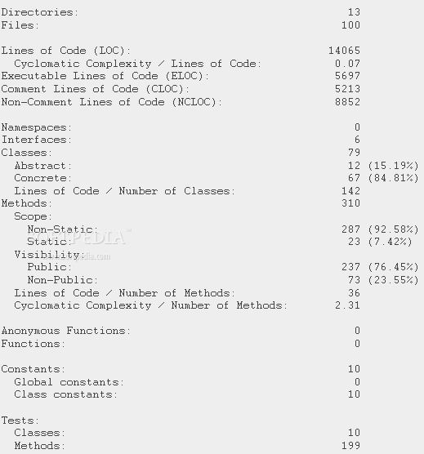
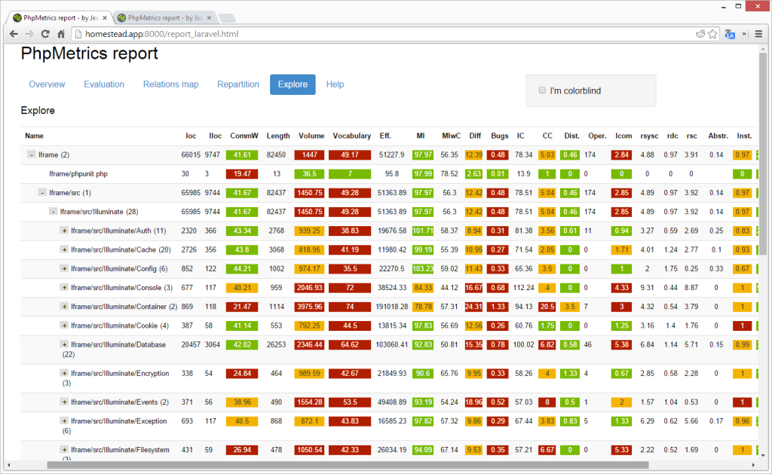
Problemas atuais...
Resultados complexos. (MURPHY, 2005)
<número>

Slide 6
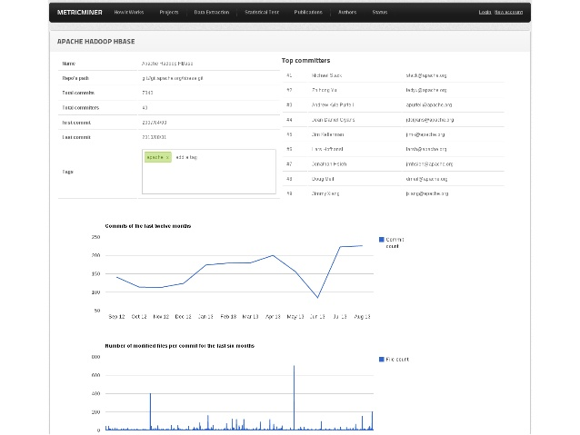
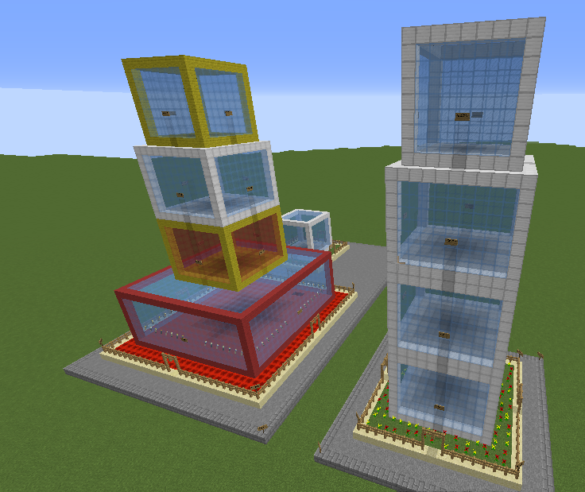
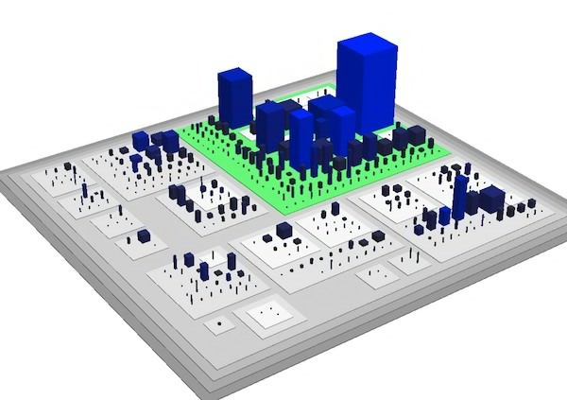
Soluções atuais...
Alguns com visuais divertidos:
(BALOGH; BESZÉDES, 2013; SOKOL; ANICHE; GEROSA, 2013; WETTEL, 2009)
<número>

Slide 7
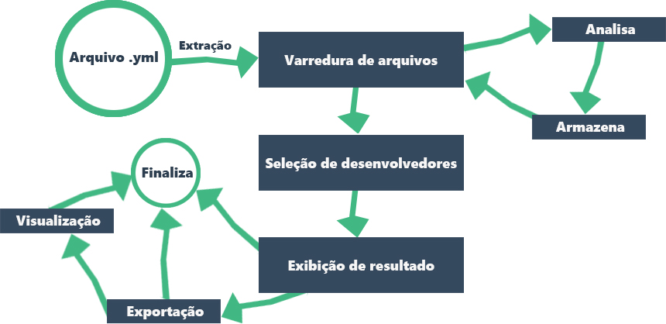
Para PHP, use o Insphptor!
<número>

Slide 8
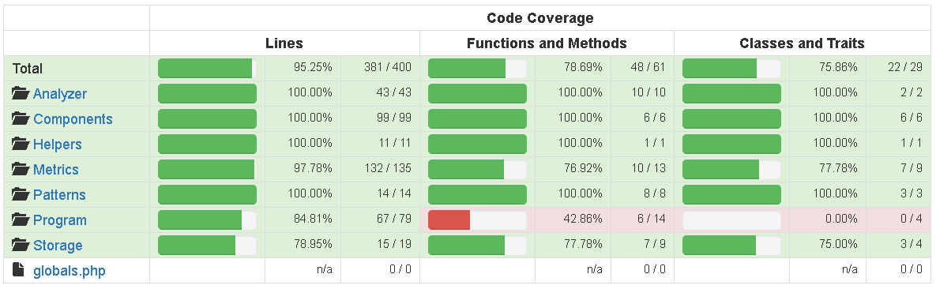
Validação do sistema
Composer; PHPUnit e cobertura de testes.
<número>

Slide 9
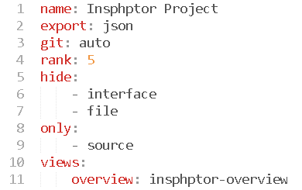
Arquivo de configuração.
Insphptor.yml
<número>

Slide 10
Para PHP, use o Insphptor!
Vídeo demo
<número>

Slide 11
Chegando a uma conclusão...
Cálculos simples trazem resultados abrangentes.
Diferenças entre os outros analisadores.
Visualização simples.
Uso simples.
<número>

Slide 12
Referências usadas...
MARTIN, R. C.; MICAH, M. Agile Principles, Patterns, and Practices in C#. [s.l: s.n.].
MEYER, B. Object-oriented software construction. Science of Computer Programming, v. 12, p. 88–90, 1989.
LISKOV, B. H.; WING, J. M. A behavioral notion of subtyping. ACM Transactions on Programming Languages and Systems, v. 16, n. 6, p. 1811–1841, 1994.
MARTIN, R. C. The Interface Segregation Principle. C++ Report, n. c, p. 1–13, 1996c.
MARTIN, R. C. The Dependency Inversion Principle. C++ Report, v. 8, p. 61–66, 1996d.
SCHNEIDEWIND, N. Software metrics model for quality control. Software Metrics Symposium, p. 127–136, 1997.
MEIRELLES, P. Monitoramento de métricas de código-fonte em projetos de software livre. 2013.
<número>

Slide 13
Referências usadas...
MCCABE, T. J. A Complexity Measure. IEEE Transactions on Software Engineering, v. 2, n. 4, p. 308–320, 1976.
ANICHE, M. F. Orientação a Objetos e SOLID para Ninjas. [s.l: s.n.].
BALL, T.; KIM, J.-M.; SIY, H. P. If your version control system could talk. ICSE Workshop on Process Modelling and Empirical Studies of Software Engineering, n. April, 1997.
MURPHY, G. C. Big data. Little Brain., 2005
BALOGH, G.; BESZÉDES, Á. CodeMetropolis - A minecraft based collaboration tool for developers. 2013 1st IEEE Working Conference on Software Visualization - Proceedings of VISSOFT 2013, 2013.
SOKOL, F. Z.; ANICHE, M. F.; GEROSA, M. A. MetricMiner: uma ferramenta web de apoio à mineração de repositórios de software. IEEE 13th International Working Conference on Source Code Analysis and Manipulation, SCAM 2013, p. 142– 146, 2013.
WETTEL, R. Visual exploration of large-scale evolving software. 2009 31st International Conference on Software Engineering - Companion Volume, ICSE 2009, p. 391–394, 2009.
<número>

Slide 14
Download dos materiais
leonardovilarinho.github.io/files/tcc.zip
<número>

